Slide 1
清平乐
词牌名，又名“清平乐令”“醉东风“”忆萝月”，为宋词常用词牌。此调正体双调八句四十六字，前片四仄韵，后片三平韵。晏殊、晏几道、黄庭坚、辛弃疾等词人均用过此调，其中晏几道尤多。

Slide 2
格律对照
格一（正体）
例词：冯延巳《清平乐·雨晴烟晚》
中中中仄（仄韵）中仄平平仄（韵）
雨晴烟晚，绿水新池满。
中仄中平平中仄（韵）中仄中平中仄（韵）
双燕飞来垂柳院，小阁画帘高卷。
中仄中仄平平（平韵）中中中仄中平（韵）
黄昏独倚朱阑，西南新月眉弯。
中仄中平中仄（句）中中中仄平平（韵）
砌下落花风起，罗衣特地春寒。
格二（变体一）
例词：赵长卿《清平乐·鸿来燕去》
平平仄仄（仄韵）仄仄平平仄（韵）
鸿来燕去。又是秋光暮。
仄仄平平平仄仄（韵）仄中仄（逗）平平仄（韵）
冉冉流年嗟暗度。这心事、还无据。
平平仄仄平平（平韵）仄平平仄平平（韵）
寒窗露冷风清。旅魂幽梦频惊。
平仄仄平平仄（句）仄平仄仄平平（韵）
何日利名俱赛，为予笑下愁城。
格三（变体二）
例词：李白《清平乐·画堂晨起》
仄平平仄（韵）平仄仄平仄（韵）
画堂晨起，来报雪花坠。
平仄平平仄平仄（韵）仄仄仄平平仄（韵）
高卷帘栊看佳瑞，皓色远迷庭砌。
仄仄平仄平平（句）仄仄平平仄仄（韵）
盛气光引炉烟，素草寒生玉佩。
平仄平平平仄（韵）仄仄仄平平仄（韵）
应是天仙狂醉，乱把白云揉碎。
（说明：词牌格律与对照例词交错排列。格律使用宋体字排印，例词使用斜体字排印。词牌符号含义如下：平，表示填平声字；仄，表示填仄声字（上、去或入声）；中，表示可平可仄。）

Slide 3
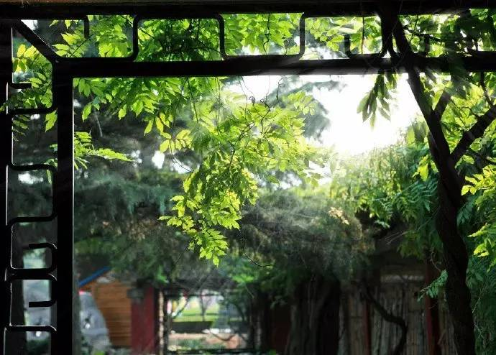
《清平乐》原为唐教坊曲名,取用汉乐府“清乐”、“平乐”这两个乐调而命名。后用作词牌。历代文人以此作为词牌名,或写归隐生活之趣,或写离别怀人之感,又或是触景生情,排解忧思。三千繁华,看淡即是烟云,只留下一丝淡淡的情思。
注：教坊是由唐到清，管理宫庭中演出音乐舞蹈及戏剧的组织。

Slide 4
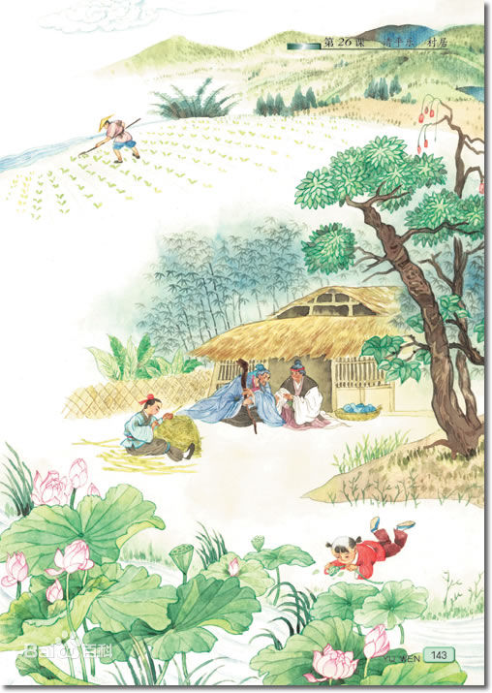
清平乐·村居
【宋代】辛弃疾
茅檐低小，溪上青青草。
醉里吴音相媚好,白发谁家翁媪?
大儿锄豆溪东，中儿正织鸡笼。
最喜小儿无赖，溪头卧剥莲蓬。
注释：1.茅檐：茅屋的屋檐。
2.吴音：吴地的方言。作者当时住在信州（今上饶），这一带的方言为吴音。相媚好：指相互逗趣，取乐。
3.翁媪（ǎo）：老翁、老妇。
4.锄豆：锄掉豆田里的草。
5.织：编织，指编织鸡笼。
6.亡（wú）赖：《汉书·高帝纪》：“始大人常以臣亡赖，不能治产业，不如仲力。”注云：“江淮之间，谓小儿多诈狡狯为亡赖。”这里指小孩顽皮、淘气。亡，通“无”。
7.卧：趴。
译文：草屋的茅檐又低又小，溪边长满了碧绿的小草。含有醉意的吴地方言，听起来温柔又美好，那满头白发的老人是谁家的呀？
大儿子在溪东边的豆田锄草，二儿子正忙于编织鸡笼。最令人喜爱的是小儿子，他正横卧在溪头草丛，剥着刚摘下的莲蓬。
创作背景：此词作于辛弃疾闲居带湖期间。由于辛弃疾始终坚持爱国抗金的政治主张，从二十一岁南归以后，他一直遭受当权投降派的排斥和打击。从四十三岁起，他长期未得任用，以致在信州（今江西上饶）闲居达二十年之久。理想的破灭，使他在隐居中更加关注农村生活，写下了大量的闲适词和田园词。这首《清平乐·村居》就是其中之一。这首小令描绘了农村一个五口之家的环境和生活画面，表现出词人对农村和平宁静生活的喜爱。
秒懂百科https://baike.baidu.com/item/%E6%B8%85%E5%B9%B3%E4%B9%90%C2%B7%E6%9D%91%E5%B1%85/6975184
朗读
https://www.iqiyi.com/w_19rw0x2e91.html

Slide 5
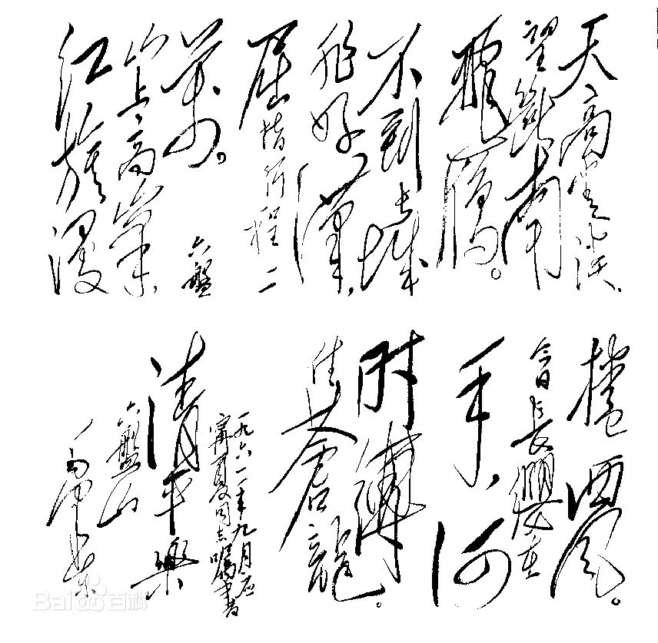
清平乐•六盘山
毛泽东
一九三五年十月
天高云淡，望断南飞雁。
不到长城非好汉，屈指行程二万。
六盘山上高峰，红旗漫卷西风。
今日长缨在手，何时缚住苍龙？
背景：1935年8月，毛泽东主席粉碎了张国焘分裂分裂红军的路线后，率红一方面军继续向陕北根据地挺进。9月中旬，红军攻克天险腊子口，奇迹般越过岷山草地，进入甘肃南部。10月7日，红军在宁夏六盘山的青石嘴，又击败了前来堵截的敌骑兵团，扫清了阻碍，摆脱了追敌，当天下午，一鼓作气，翻越了六盘山。此词即是作者翻越六盘山时的咏怀之作。
注释：1.六盘山：位于宁夏回族自治区南部，甘肃省东部，是陇山山脉的主峰，南北走向，长约240公里，主峰海拔2928米。六盘山上下约60里，山势险峻，山路曲折险窄，要盘旋多重才能到达峰顶。六盘山是红军长征到达陕北前的最后一座高山。
2.望断：望着，直到看不见。
3.长城：借指长征的目的地。
4.屈指：弯着手指头计算。
5.红旗：1957年在《诗刊》创刊号上发表时作“旄头”。1961年九月为宁夏干部书写此词时改为“红旗”，手迹发表在1961年10月7日的《光明日报》。
6.漫卷：任意吹卷。
7.长缨：指捕缚敌人的长绳，出自“终军请缨”的典故，《汉书·终军传》：“愿受长缨,必羁南越王而致之阙下”，这里指革命武装。
8.在手，在共产党领导下。
9.缚住：擒住。
10.苍龙：《后汉书·张纯传》注：“苍龙，太岁也。”古代方士以太岁所在为凶方，因称太岁为凶神恶煞。苍龙，毛泽东注：此处指蒋介石的国民党反动派，因为当前主要对付的是国民党反动派。
译文：长空高阔白云清朗， 南飞的大雁已望到了天边。不登临长城关口绝不是英雄， 算下来已征战了二万。
六盘山上雄峰再拔， 烈烈西风漫卷着红旗。今天我长绳之武装紧握手中， 哪一天才会将那蒋家狂龙捆缚？
秒懂百科https://baike.baidu.com/item/%E6%B8%85%E5%B9%B3%E4%B9%90%C2%B7%E5%85%AD%E7%9B%98%E5%B1%B1/2636172?fr=aladdin
朗诵：https://video.tudou.com/v/XMjQ2MTc5NjExMg==.html?__fr=oldtd

Slide 6
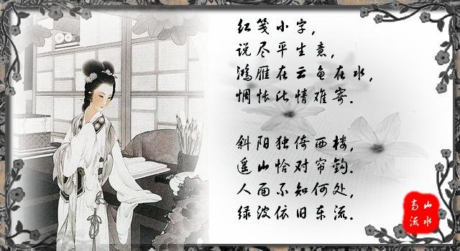
清平乐•红笺小字
【宋代】晏殊
红笺小字，说尽平生意。
鸿雁在云鱼在水，惆怅此情难寄。
斜阳独倚西楼，遥山恰对帘钩。
人面不知何处，绿波依旧东流。
注释：1.红笺（jiān）：印有红线格的绢纸。多指情书。
2.平生意：平生相慕相爱之意。
3.鸿雁在云鱼在水：在古代传说中，鸿雁和鲤鱼都能传递书信。
4.惆怅：失意，伤感。
5.人面不知何处：化用唐崔护《题都城南庄》诗：人面不知何处去，桃花依旧笑春风。
备注：这是一首念远怀人的爱情词,词中寓情于景,以淡景写浓愁,言青山长在,绿水长流,而自己爱恋着的人却不知去向;虽有天上的鸿雁和水中的游鱼,它们却不能为自己传递书信,因而惆怅万端。词的上片写主人公以书信细诉衷肠，而无处可寄；下片叙倚楼远望，只见青山绿波，不见所思之人。此词用语雅致，语意恳挚，抒情婉曲细腻。词中运用了一些传统文化意象和相关典故，深情含蓄，音韵悠长。
秒懂百科https://baike.baidu.com/item/%E6%B8%85%E5%B9%B3%E4%B9%90%C2%B7%E7%BA%A2%E7%AC%BA%E5%B0%8F%E5%AD%97/10125144?fr=aladdin

Slide 7
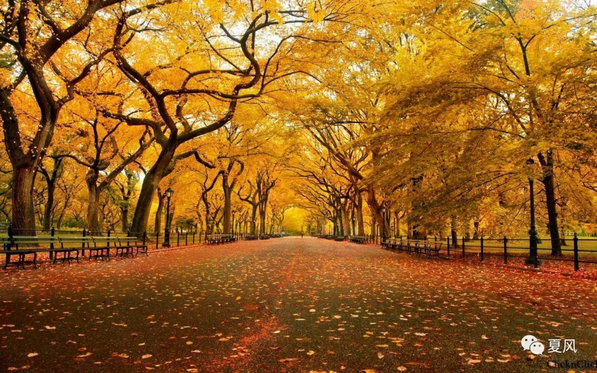
清平乐•金风细细
【宋代】晏殊
金风细细，叶叶梧桐坠。
绿酒初尝人易醉，一枕小窗浓睡。
紫薇朱槿花残，斜阳却照阑干。
双燕欲归时节，银屏昨夜微寒。
注释：①金风：金风：秋风，古代以阴阳五行解释季节演变，秋属金，故称秋风为金风。 [1]
②叶叶梧桐坠：梧桐树叶一片一片地坠落。
③绿酒：古代土法酿酒，酒色黄绿，诗人称之为绿酒。五代南唐冯延巳《长命女》词：“春日宴，绿酒一杯歌一遍。”
④紫薇朱槿：花名。紫薇：落叶小乔木，花红紫或白，夏日开，秋天凋，故又名“百日红”。朱槿：红色木槿，落叶小灌木，夏秋之交开花，朝开暮落。又名扶桑。
⑤却照：正照。
⑥归：归去，指秋天燕子飞回南方。
⑦银屏：屏风上以云母石等物镶嵌，洁白如银，故称银屏，又称云屏。
备注：这首词写初秋时节的哀愁。全词生动形象地表现出抒情主体的情绪体验。结构紧凑，布局天成。一系列色彩词的运用，色彩斑斓，透露词人对其中许多颜色将在秋风中暗淡、消失而表现出内心的伤感。另外，客观地表现初秋之物象，主观情感含而不露，让读者从字里行间品味出含蓄的愁绪。上片的梧桐叶坠，为耳中所闻；下片的两种花残，乃眼中所见。词人正是通过对周围事物的细微感觉，来表现他此际的情怀。
秒懂百科https://baike.baidu.com/item/%E6%B8%85%E5%B9%B3%E4%B9%90%C2%B7%E9%87%91%E9%A3%8E%E7%BB%86%E7%BB%86/10125302?fr=aladdin

Slide 8
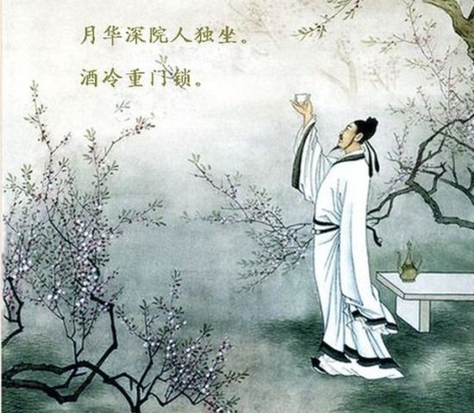
清平乐·春来秋去
【宋代】晏殊
春来秋去，往事知何处。
燕子归飞兰泣露，光景千留不住。
酒阑人散忡忡，闲阶独倚梧桐。
记得去年今日，依前黄叶西风。
注释：1.春来秋去：春天过去，秋天到来。形容时光流逝。
2.兰泣露：兰花在露中哭泣。泣露：兰花上露水滴下来像哭泣的泪水。
3.光景：风光景色。千留：千百遍地挽留。
4.酒阑：饮酒结束。阑：阑珊，将尽。忡忡（chōng）：忧愁的样子。
5.闲阶：犹言空阶。梧桐：梧桐树，落叶乔木。
译文：春来秋去，往事该到哪里重寻？天气渐寒，燕子南归飞去，兰草上也沾满露珠，如在悲啼。时光啊，千留万留也留不住。
饮酒过后，客人已散，我满怀忧伤，无聊的来到阶前，独自倚着梧桐树。回想起去年今日，同样是西风萧瑟，黄叶乱舞。
备注：词人在酒筵狼藉曲终人散之际独倚梧桐，见秋风中飘零的枯叶，发好景不长、韶光易逝的淡淡哀愁，感悼人生之短促，死亡之迫临。晏殊词多表现因时序变换的伤感情绪，这实际上正是封建社会从中晚唐以来“迟暮黄昏”的时代心理的反映。王国维在《人间词话》中评晏殊词，认为晏词“但一洒落，一悲壮耳”，这正点明了晏词表现了时代心理之悲。
创作背景：这首词的具体创作年份已不详。晏殊词多表现因时序变换的伤感情绪，这实际上正是封建社会从中晚唐以来“迟暮黄昏”的时代心理的反映。王国维在《人间词话》中评晏殊词，认为晏词“但一洒落，一悲壮耳”，这正点明了晏词表现了时代心理之悲。在这首《清平乐》中也表达了此种感受。
https://www.baidu.com/sf?pd=video_page&sign=1120701489570678119&word=%E6%B8%85%E5%B9%B3%E4%B9%90%C2%B7%E6%98%A5%E6%9D%A5%E7%A7%8B%E5%8E%BB&title=%E3%80%90%E7%A7%92%E6%87%82%E7%99%BE%E7%A7%91%E3%80%91%E4%B8%80%E5%88%86%E9%92%9F%E4%BA%86%E8%A7%A3%E6%98%A5%E6%9D%A5%E7%A7%8B%E5%8E%BB&atn=index&alr=1&openapi=1&resource_id=5052&frsrcid=4185&cambrian_id=1603123833821926&sp=0&lid=&backup_lid=&ext=%7B%22src%22%3A%22http%3A%5C%2F%5C%2Fvdse.bdstatic.com%5C%2F%5C%2F2b7113f079e1af4cf5a6f16557fac8a5%3Fauthorization%3Dbce-auth-v1%252Ffb297a5cc0fb434c971b8fa103e8dd7b%252F2017-05-11T09%253A02%253A31Z%252F-1%252F%252F8ac91f5f7b78dcfd3078270849df404f6203d25f92740fd8cf97a0024c199c75%22%2C%22loc%22%3A%22http%3A%5C%2F%5C%2Fxzh.aivideo.baidu.com%5C%2Fshortvideo%5C%2F2bc98198e78776c3df4fa12f3ef5d0a5f.html%22%2C%22log_loc%22%3A%22http%3A%5C%2F%5C%2Fxzh.aivideo.baidu.com%5C%2Fshortvideo%5C%2F2bc98198e78776c3df4fa12f3ef5d0a5f.html%22%2C%22duration%22%3A%2227%22%2C%22poster%22%3A%22http%253A%252F%252Ft12.baidu.com%252Fit%252Fu%253D2671870022%252C2252250815%2526fm%253D171%2526app%253D20%2526f%253DJPEG%253Fw%253D640%2526h%253D360%2526s%253DD885B5503FFB28883CA0D906030030E4%22%2C%22source%22%3A%22%5Cu79d2%5Cu61c2%5Cu767e%5Cu79d1%22%2C%22s%22%3A%224fc5a291ae508fd21bb2c993d2c599d2%22%2C%22isHttps%22%3A1%2C%22isCompilation%22%3Anull%2C%22jsy%22%3A1%7D&top=%7B%22sfhs%22%3A1%2C%22_hold%22%3A2%7D&fr=2

Slide 9
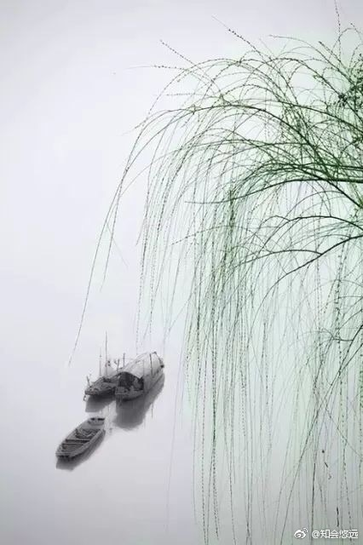
清平乐•留人不住
【宋代】晏几道
留人不住，醉解兰舟去。
一棹[zhào]碧涛春水路，过尽晓莺啼处。
渡头杨柳青青，枝枝叶叶离情。
此后锦书休寄，画楼云雨无凭。
译文：留人留不住，情人在醉中解缆随着兰舟远去。一只船桨划出碧波漫漫春江路，霎时过尽黄莺啼叫处。渡口上杨柳青青，枝枝叶叶是离情。此地别后书信不要再寄，画楼欢情已化作残云断雨，一场春梦，了封锁痕迹，都是虚幻无凭。

Slide 10
清平乐•秋光烛地
【宋代】陈师道
秋光烛地，帘幕生秋意。
露叶翻风惊鹊坠，暗落青林红子。
微行声断长廊，熏炉衾（qīn换）生香。
灭烛却延明月，揽衣先怯微凉。
这首词描绘秋天景色。上片写晨景，下片写夜晚。
“秋光烛地，帘幕生秋意。”开宗明义，写秋景，“秋光”、“秋意”，一派秋天的气氛。“露叶翻风惊鹊坠，暗落青林红子。”进一步写秋景，含着露水的树叶，由于秋风的吹动，纷纷落下，连树上的鹊雀，也被惊动了。言简意赅，细腻生动，几个字，便勾勒出一个正在落叶的生动画面。“一叶知秋”，作者抓住了这一最有特征性的动态，一下子把秋景写活了。语言、画面、意境，都活灵活现地摆在读者的面前。
“微行声断长廊，熏炉衾换生香。”入夜了，秋天的夜晚是凄凉的：走廊的脚步声没有了；火炉里散发出木柴燃烧后的香气。夜深了，“灭烛却延明月，揽衣先怯微凉。”吹熄了蜡烛，月光却照进屋中；词人感到秋天的凉意，将衣披在身上。

